Slide 3
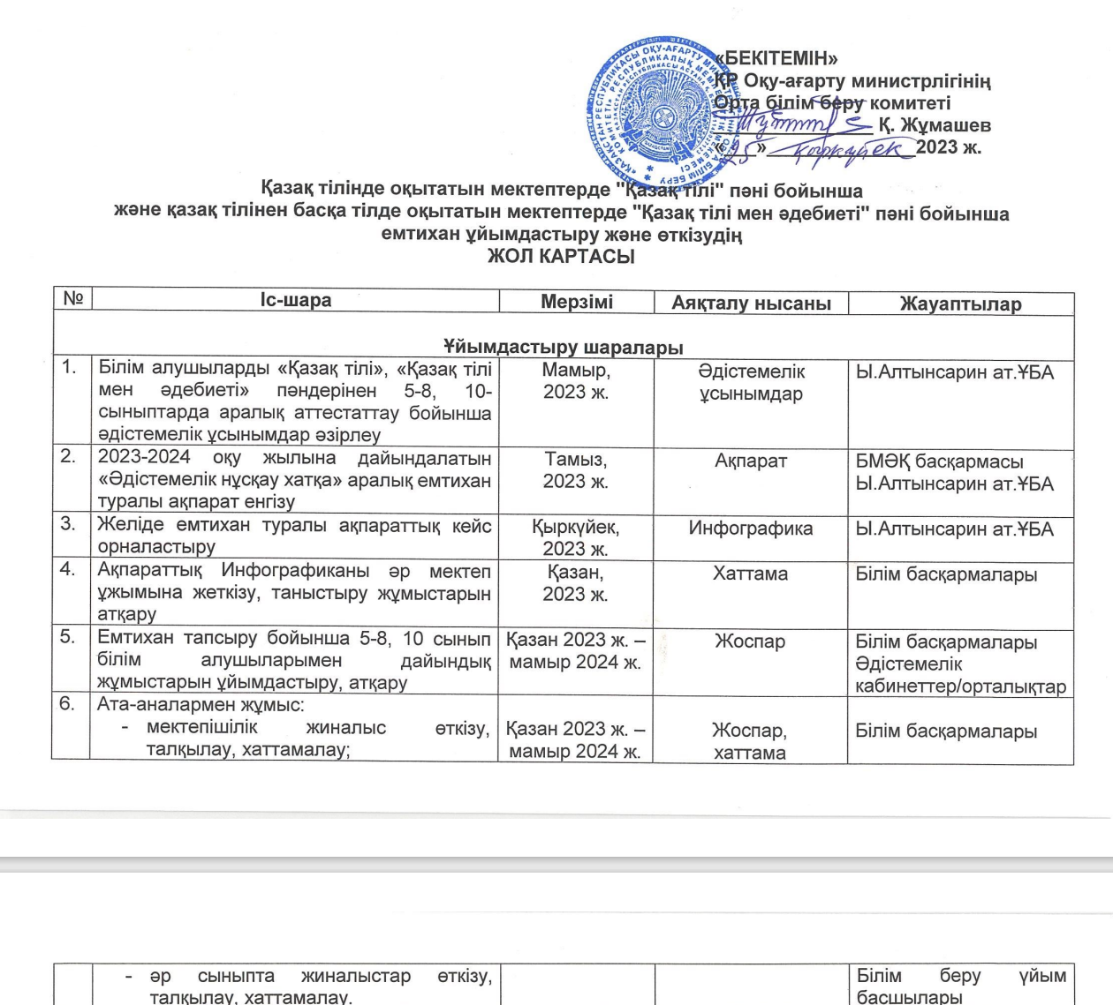

Slide 4
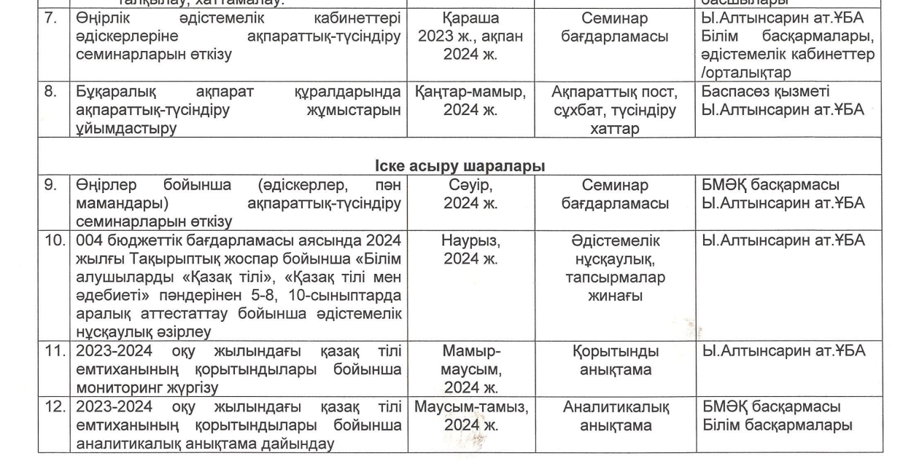

Slide 5
Қазақстан Республикасы Білім және ғылым министрінің 2008 жылғы 18 наурыздағы N 125 Бұйрығының (Оқу-ағарту министрінің 2023 жылғы 13 сәуірдегі N 96 бұйрығымен өзгертулер мен толықтырулар енгізілген) 35-тармағына сәйкес 5-8 және 10-сыныптың оқушылары “Қазақ тілі” пәнінен емтихан тапсырады.
Қазақ тілі бойынша емтихан білім алушылардың бағдарламалар мазмұнын меңгеруін бағалау мақсатында академиялық жыл аяқталған кезде қазақ тілінде оқытатын мектептерде “Қазақ тілі” пәні бойынша МЖМБС-қа (тыңдалым (тыңдау), айтылым, оқылым, жазылым) сәйкес жазбаша және ауызша нысанда өткізіледі.

Slide 6
Емтиханды өткізу уақыты білім беру ұйымының педагогикалық кеңесімен айқындалады, тапсырмаларды академиялық адалдық қағидаттарын сақтай отырып, педагогтер құрастырады және білім беру ұйымының әкімшілігі бекітеді.

Slide 7
Оқу мақсаттары мұғалім мен білім алушыларға болашақ қадамдары жөнінде өзара ой бөлісуге, оларды жоспарлау мен бағалауға мүмкіндік беретін бірізділік пен сабақтастықты көрсететін 4 бөлімнен тұрады:
айтылым мен тыңдалым
оқылым
жазылым
әдеби тіл нормаларын сақтау.
1) болжау;
2) әртүрлі жанрдағы мәтіндерді талдау;
3) мәтіннен ақпаратты анықтау;
4) негізгі ойды анықтау;
5) тыңдалым материалы бойынша жауап беру және бағалау;
6) сөйлеу мәдениетін дамыту.
1)
1) ақпаратты түсіну;
2) мәтіннің стильдік ерекшелігін тану;
3) мәтіннің жанрлық ерекшелігін ажырату;
4) мәтін бойынша сұрақтар құрастыра білу;
5) мәтіндерге салыстырмалы анализ жасау;
6) оқылым стратегияларын қолдану;
7) әртүрлі ресурс көздерінен қажетті ақпарат алу.
1) жоспар құру;
2) әртүрлі жанрда мәтіндер құрастыру;
3) жазба жұмыстарын әртүрлі формада ұсыну;
4) эссе жазу;
5) оқылым және тыңдалым материалдары негізінде жинақы мәтін жазу;
6) мәтіндерді түзету және редакциялау.
1) орфографиялық норма;
2) орфоэпиялық норма;
3) лексикалық норма;
4) грамматикалық норма;
5) пунктуациялық норма.

Slide 9
Айтылым мен тыңдалым
6. Сөйлеу мәдениетін дамыту | 5. 1. 6. 1 Коммуникатив Тік жағдаятқа сай эмоционалды сөздерді, дауыс ырғақтары арқылы қыстырма, қаратпа, одағай сөздерді еркін қолданып, диалогке даярлықсыз қатысу, өз пікірін білдіру | 6. 1. 6. 1 Коммуникативтік жағдаятқа сай Ресми сөздер мен тіркестер, дайын тіркестер мен терминдерді орынды қолданып, диалогке қатысу, ойын анық жеткізу | 7. 1. 6. 1 Коммуникативтік жағдаятқа сай Көркем бейнелеуіш, эмоционалды-экспрессивті сөздерді және мақал-мәтелдер мен тұрақты тіркестерді еркін қолданып, диалогке қатысу, пікірталаста тез және дұрыс шешім қабылдай білу | 8. 1. 6. 1 Коммуникативтік жағдаятқа сай ғылыми және халықаралық терминдерді, ғылыми деректерді орынды қолданып, диалог, монолог, полилогта өз ойын дәлелді, жүйелі жеткізу | 9. 1. 6. 1 Қоғамдық-саяси, ғылыми, коммуникативтік жағдаятқа сай тиісті сөздер мен фразаларды таңдау,орта көлемді монолог дайындау

Slide 10
Оқылым
4. Мәтіндерге салыстырмалы анализ жасау | 5. 2. 4. 1 ауызекі стильдегі мәтіндердің мазмұнын, тақырыбын және тілдік құралдарын салыстыру | 6. 2. 4. 1 ауызекі және ресми стильдегі мәтіндердің тақырыбын, мазмұнын, тілдік ерекшелігін салыстыру | 7. 2. 4. 1 идеясы ұқсас публицистикалық және көркем әдебиет стиліндегі мәтіндердің тақырыбы, құрылымы, мақсатты аудиториясы, тілдік ерекшелігін салыстыра талдау | 8. 2. 4. 1 тақырыбы ұқсас ғылыми және публицистикалық стильдегі мәтіндердің тақырыбын, түрлерін (әңгімелеу, сипаттау, талқылау), құрылымын салыстыра талдау | 9. 2. 4. 1 әртүрлі стильдегі мәтіндердің тақырыбын, қызметін, құрылымын, тілдік ерекшелігін салыстыра талдау

Slide 11
Жазылым
4. Эссе жазу | 5. 3.4.1 Эссенің кіріспе, негізгі, қорытынды бөлімдерін сақтай отырып, өзіне таныс адамды, белгілі бір мекен мен оқиғаны сипаттап не суреттеп жазу | 6. 3. 4. 1 Эссе тақырыбынан ауытқымай, абзац түрлерін жүйелі құрастырып, көтерілген мәселе бойынша келісу-келіспеу Себептерін айқын көрсетіп жазу("келісу, келіспеу" эссесі) | 7. 3. 4. 1 Эссе құрылымы мен даму желісін сақтап, тақырыпқа байланысты берілген мәселенің оңтайлы шешілу жолдары немесе себептеріне өз көзқарасын жазу (дискуссивті эссе) | 8. 3. 4. 1 Эссе құрылымы мен даму желісін сақтап, мәселе бойынша ұсынылған шешімнің артықшылығы мен кемшілік тұстарын салыстыру, өз ойын дәлелдеп жазу (аргументативті эссе) | 9. 3. 4. 1 Эссе құрылымы мен даму желісін сақтап, көтерілген мәселе бойынша екіжақты пікірді немесе жағдаятты талқылау, біреуіне таңдау жасап, өз ойын дәлелдеп жазу (аргументативті эссе)

Slide 12
4. Грамматика лық норма | 5. 4. 4. 1 жұрнақ арқылы жасалған туынды сөздерді және күрделі сөздерді ауызша және жазбаша тілдесім барысында қолдану; 5. 4. 4. 2 зат есімдердің мағыналық түрлерін мәнмәтін аясында жалғаулар арқылы түрлендіріп қолдану; 5. 4. 4. 3 сын есімдердің, шырай түрлерінің көркемдік ерекшелігін тану, сын есімді зат есім орнына қолдана білу | 6. 4. 4. 1 сөйлемдегі есімдіктің қызметін түсіну, есімдікті зат есім, сын есімнің орнына қолдану; 6. 4. 4. 2 етістіктің етіс түрлері мен салт-сабақты етістіктердің тіркесімдік мүмкіндігін ауызша және жазбаша тілдесім барысында қолдану; 6. 4. 4. 3 үстеудің мағыналық түрлерін ажырату, синонимдік қатарларын түрлендіріп қолдану | 7. 4. 4. 1 етістіктің есімше, көсемше, тұйық етістік, шақ, рай түрлерін тілдесім барысында қолдану; 7. 4. 4. 2 еліктеуіш сөздердің мәнмәтіндегі қолданысын түсіну. 7. 4. 4. 3 шылау түрлерін ажырата білу, орынды қолдану; 7. 4. 4. 4 одағай түрлерін ажырата білу, қолдану; | 8. 4. 4. 1 сөз тіркесінің байланысу тәсілдері мен түрлері, есімді, етістікті сөз тіркестерін ажырату, қолдану; 8. 4. 4. 2 тұрлаулы және тұрлаусыз сөйлем мүшелерінің сөйлем жасаудағы өзіндік орнын, қызметін түсініп қолдану; 8. 4. 4. 3 сөйлем ішінде бірыңғай мүшелер мен айқындауыш мүшелерді қолдана білу; | 9. 4. 4. 1 құрмалас сөйлем жасалу жолдарын, түрлерін білу; 9. 4. 4. 2 салалас құрмалас сөйлемдердің мағыналық түрлерін ажырата білу, түрлендіріп қолдану; 9. 4. 4. 3 сабақтас құрмалас сөйлемдердің мағыналық түрлерін ажырата білу, түрлендіріп қолдану;

Slide 13
Қазақ тілі пәні бойынша 5-8, 10-сыныптарда емтихан ұйымдастыру және өткізуге дайындық жоспары
р/с | Іс-шара | Мерзімі | Жауапты | Аяқталу нысаны
1 | Емтихан алынатын сыныптарға сабақ беретін пән мұғалімдерімен түсіндіру жұмыстары | Қыркүйек Қазан | ӘБ жетекшісі Пән мұғалімдері | Хаттама
2 | Мектепішілік ата-аналар, сынып жиналыстарын өткізу | Қараша | Пән мұғалімдері Сынып жетекшілер | Хаттама Баяндама
3 | Емтихан алынатын сыныптармен дайындық жұмыстарын бастау, жоспарын бекіту | Қазан | ӘБ жетекшісі Пән мұғалімдері | Хаттама Жоспар
4 | 5,6,7,8-сыныптардағы айтылым, тыңдалым оқу мақсаттарының орындалуы | Қараша | Пән мұғалімдері ӘБ жетекшісі | Бақылау жұмысы
5 | 10-сыныптардағы ЖМБ, ҚГБ айтылым тыңдалым оқу мақсаттарының орындалуы | Қараша | Пән мұғалімдері ӘБ жетекшісі | Бақылау жұмысы
6 | Оқу техникасын тексеру (5-8, 10-сынып) | Желтоқсан | Пән мұғалімдері ӘБ жетекшісі | Хаттама
7 | Оқылым дағдылары мен ӘТН орындалуы(5-8, 10-сынып) | Желтоқсан | Пән мұғалімдері ӘБ жетекшісі | Бақылау жұмысы
8 | Жазылым дағдылары, жазба жұмыстарына қойылатын талаптардың орындалуы (5-8) | Қаңтар | Пән мұғалімдері ӘБ жетекшісі | Бақылау жұмысы
9 | Жазылым дағдылары, жазба жұмыстарына қойылатын талаптардың орындалуы (10 ЖМБ, ҚГБ) | Қаңтар | Пән мұғалімдері ӘБ жетекшісі | Бақылау жұмысы
10 | Оқу дағдыларына қойылатын талаптардың орындалуы | Ақпан | Пән мұғалімдері ӘБ жетекшісі | Бақылау жұмысы
11 | Жазба жұмыстарын бағалау талаптары Семинар | Ақпан | Пән мұғалімдері ӘБ жетекшісі | Семинар
12 | 5-8, 10-сынып аралық аттестаттауға байланысты нұсқаулық әзірлеу | Наурыз | Пән мұғалімдері ӘБ жетекшісі | Нұсқаулық
13 | 5-8, 10-сынып оқушыларына ақпараттық-түсіндіру жұмыстарын жүргізу | Сәуір | Пән мұғалімдері ӘБ жетекшісі | Ақпарат тарату
14 | Бірыңғай эссе жұмысын алу | Сәуір | Пән мұғалімдері ӘБ жетекшісі | Хаттама, мониторинг
15 | Қазақ тілі емтихан қорытындысы бойынша мониторинг жүргізу | Мамыр | Пән мұғалімдері ӘБ жетекшісі | Хаттама
16 | Қазақ тілі емтиханы бойынша аналитикалық анықтама дайындау | Мамыр | Пән мұғалімдері | Анықтама

